Slide 1

Статический анализ семантических связей мультиязыковых программ
Подготовил: Орловский М.Ю
Системное и прикладное программное обеспечение
Научный руководитель: Логинов И.П.

Slide 2
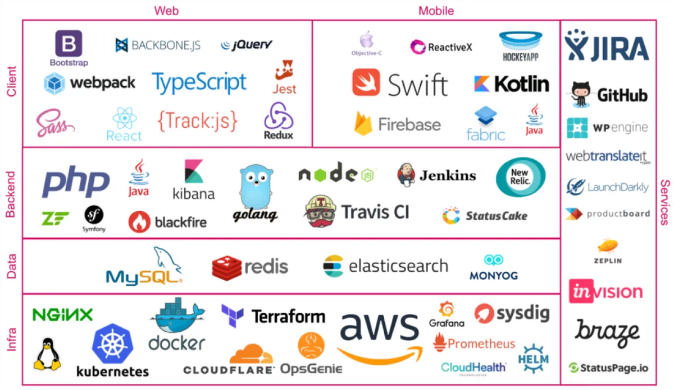
Современная разработка
Особенности разработки ПО в 2023:
Разнообразие инструментальных средств;
Множество предметных областей;
Разнообразие подходов к проектированию.

Slide 3
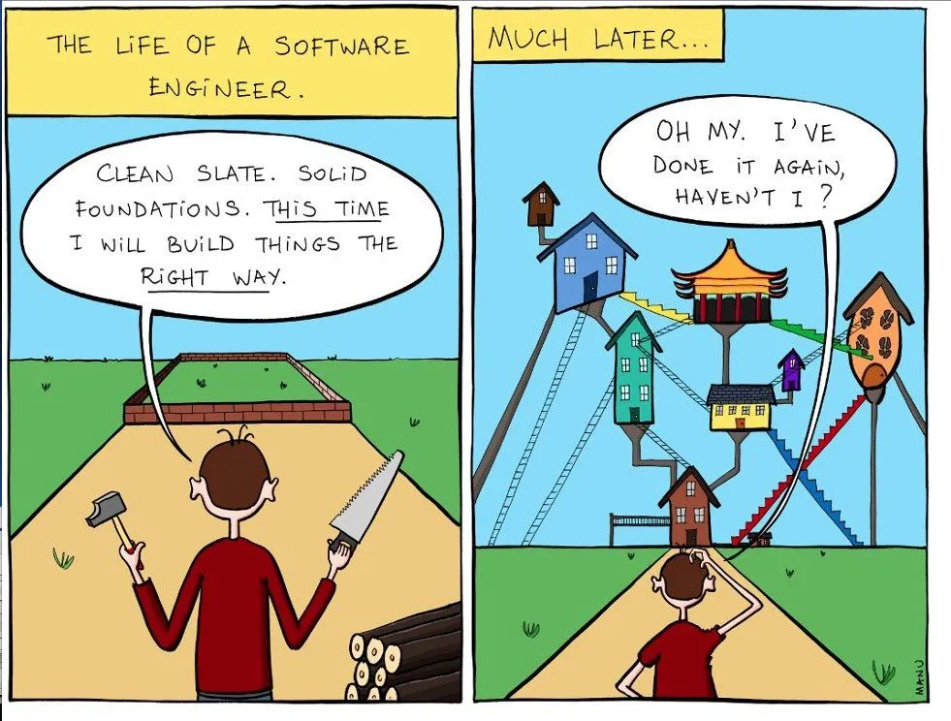
Зависимости
Многие зависимости программных компонентов неявны, и нам приходится с этим работать. Хорошо, что дебаггер всегда помогает… верно?

Slide 4
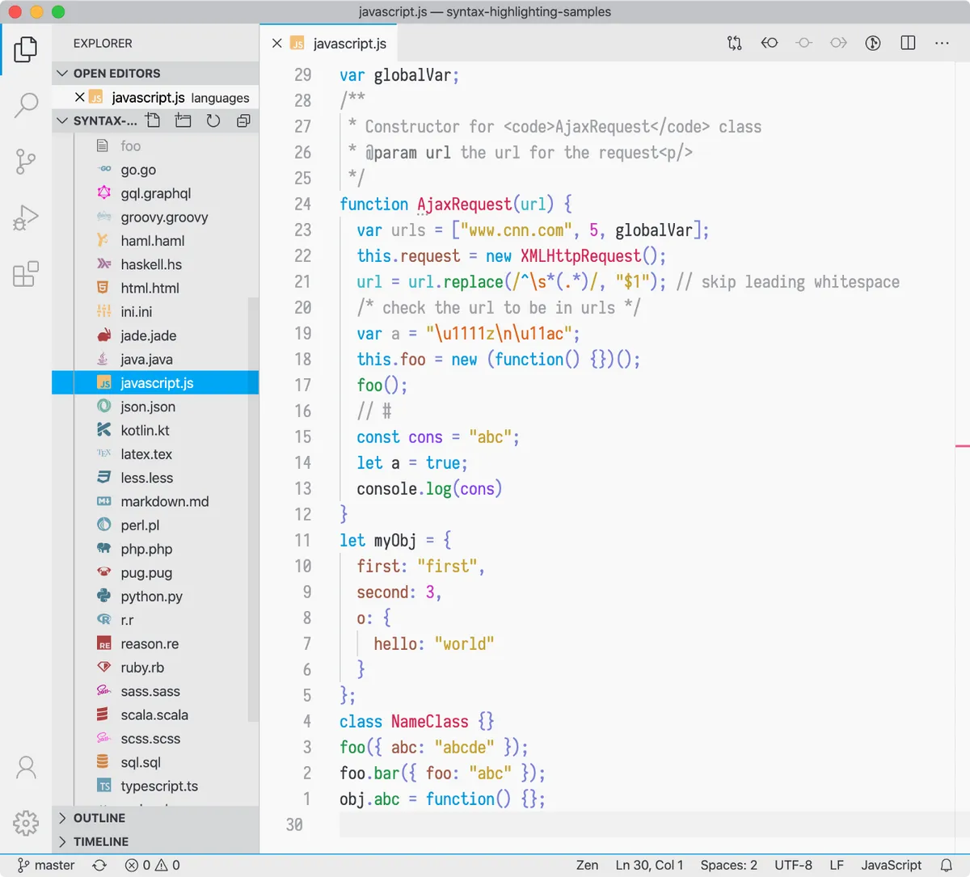
Интеграция с IDE
Очень редко IDE имеет поддержку навигации по мультиязыковому коду, не говоря уже о полноценном рефакторинге или сборе статистики. Обычно, мультиязыковые IDE узкоспециализированы и не предназначены для универсального использования

Slide 5
Постановка задачи
Цель работы:
Разработка универсального метода статического анализа мультиязыкового кода
Задачи:
Рассмотрение существующих методов к статическому анализу;
Анализ особенностей современных IDE;
Выявление семантических связей компонентов кода;
Выработка метода анализа и реализация минимального прототипа.

Slide 6
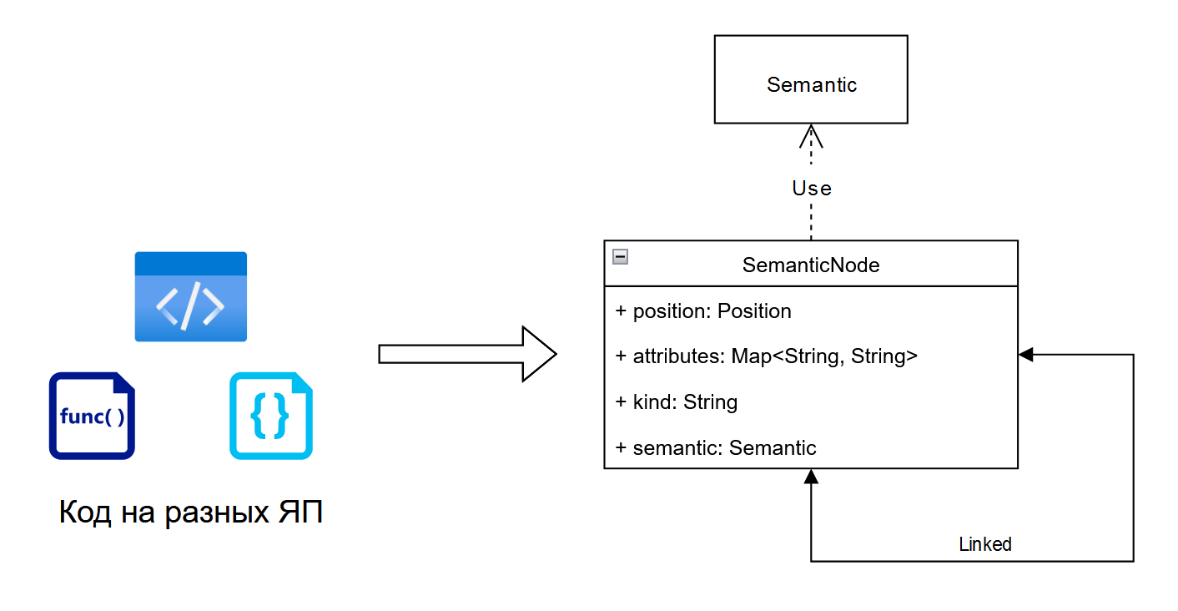
Структура семантического узла
Семантические узлы позволяют сформировать граф зависимостей в почти любом человеко-читаемом коде.

Slide 7
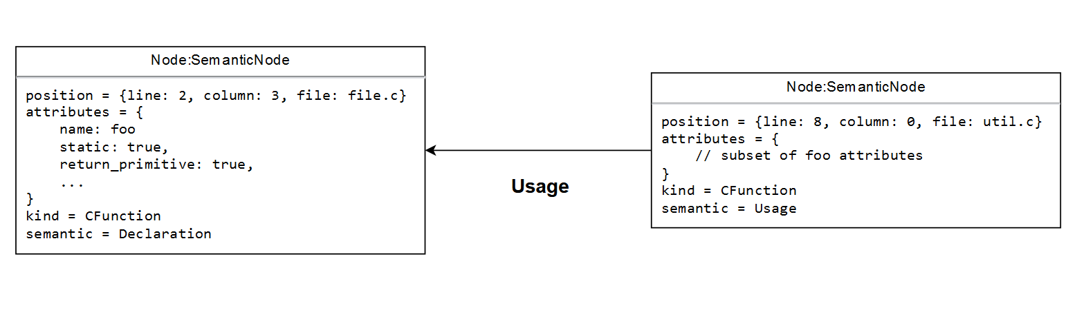
Пример связи

Slide 8
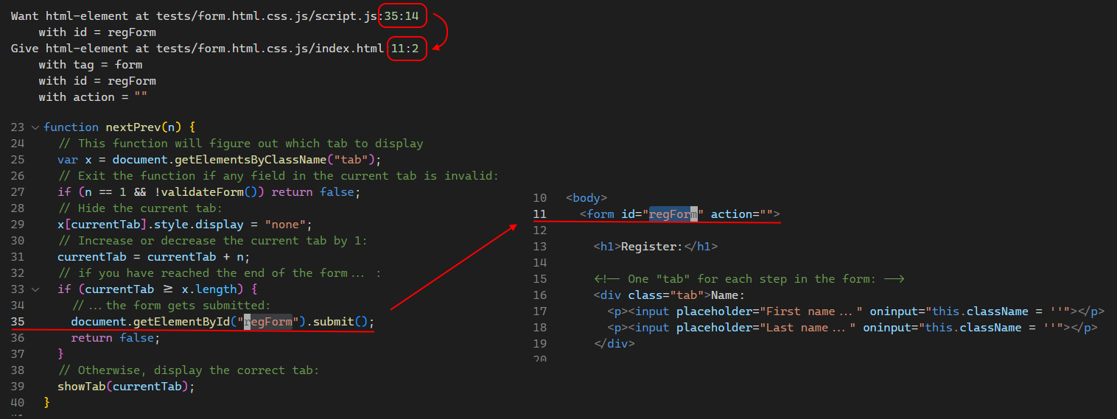
О прототипе

Slide 9
Выводы
Основные характеристики метода:
Независим относительно технологий;
Анализ асинхронный;
Используется заранее выработанная онтология;
Получение узлов происходит при парсинге, затем идет связывание;
Сложность сильно связана с объемом кода и технологического стека.

Slide 10
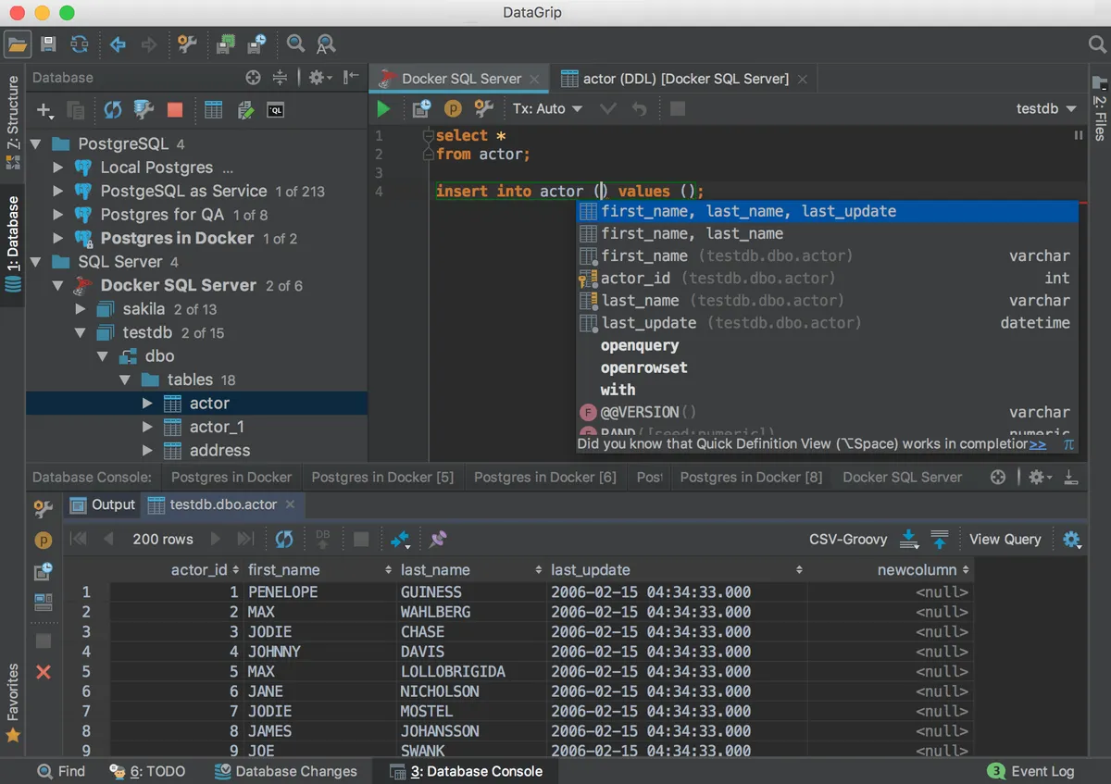
Дальнейшие исследования
Возможные направления:
Выработка единой онтологии;
Примеры фич в IDE;
Интеграция ИИ для формирования атрибутов.

Slide 11

Спасибо за внимание!
Github.com/uberdever t.me: @uberdever

